Slide 1


А.М. Сафиоллин
ПУТЬ В БУДУЩЕЕ

Slide 2
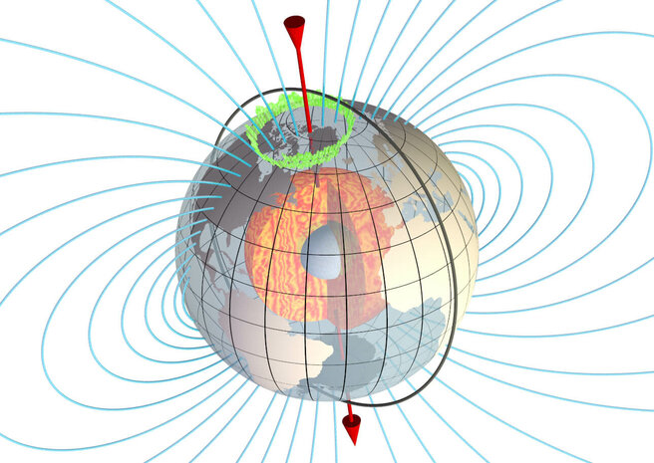
СФЕРНЫЙ ПОДХОД ВЕРНАДСКОГО
Ноосфера - это область взаимодействия общества и природы, в границах
которой человеческая деятельность становится определяющим фактором развития.

Slide 3

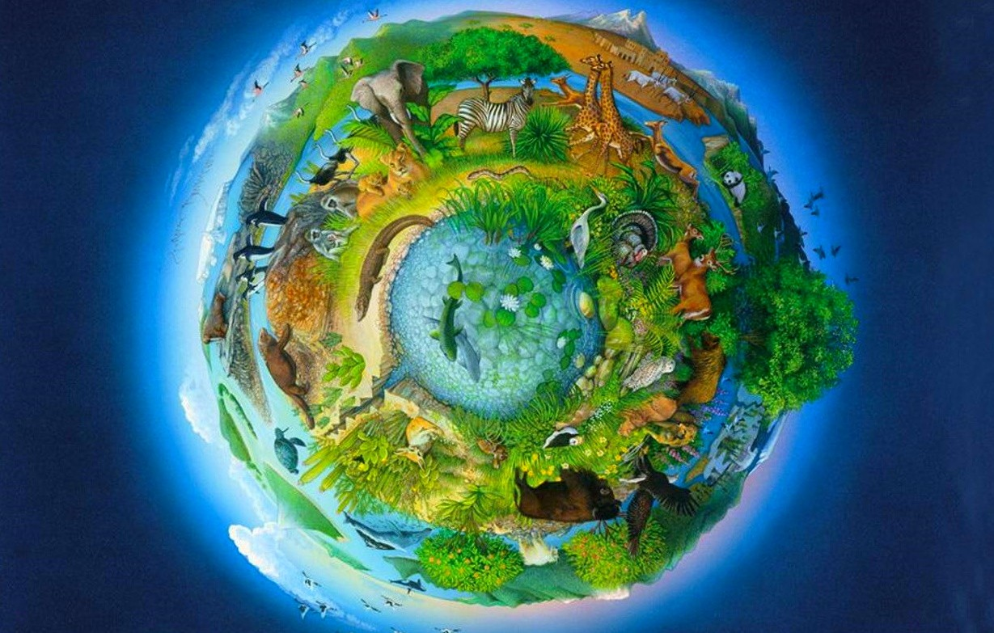
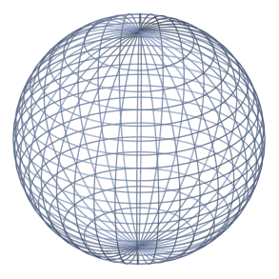

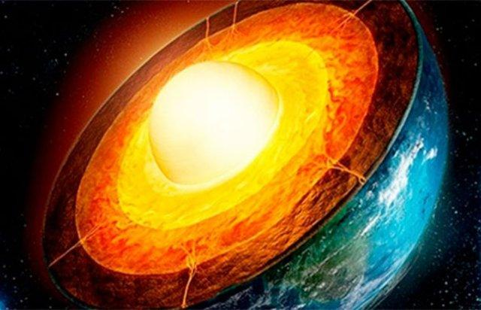
АТМОСФЕРА
БИОСФЕРА
ГИДРОСФЕРА
ЛИТОСФЕРА

Slide 4

СОЦИОСФЕРА
В ходе развития научной мысли термин «сфера» чаще применялся в науках материальных. Его проникновение в гуманитарные науки долгое время не разделялось социологами. Причина такого непринятия заключается в размытости понятия социальная сфера.
Сложность заключается в том, что человек сам по себе несет все признаки социальности, а значит, социальная сфера присутствует везде, где есть человек. Ограничения сферы достаточно условны и оспоримы.
.
Вся наша жизнь это тонкая надутая оболочка связанная с природой и людьми свободой воли и духом

Slide 5
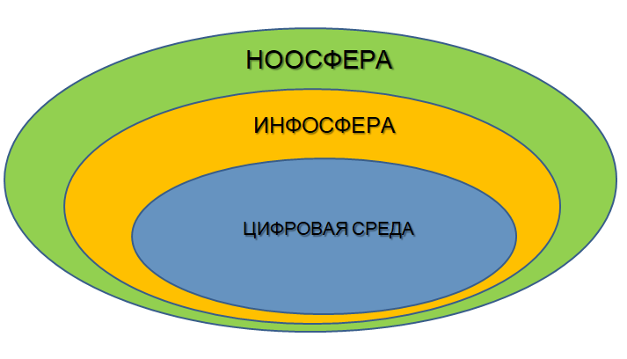
СФЕРНЫЙ ПОДХОД ВЕРНАДСКОГО
Ноосфера – это область взаимодействия общества и природы, в границах которой разумная человеческая деятельность становится определяющим фактором развития.
В.И. Вернадский писал: «Человечество как живое вещество неразрывно связано с материально-энергетическими процессами определенной геологической оболочки земли с ее биосферой».
Решение экологических проблем В. И. Вернадский видел в смене мировоззрения и идеологических принципов, то есть в ноосферном мышлении.
По мнению В. И. Вернадского, основными предпосылками, которые станут способствовать необратимому процессу становления ноосферы, являются: ставшее единым человечество, преобразование средств связи и обмена, открытие новых источников энергии, подъем благосостояния, равенство всех людей, исключение войн из жизни общества. Вернадский делает вывод о том, что человечество в ходе своего развития превращается в новую мощную силу, своей мыслью и трудом преобразующую лик планеты.

Slide 6
НРАВСТВЕННАЯ СФЕРА
Суть всех философских учений сводится к воспитанию нового человека – разумного

Slide 7

СФЕРНЫЙ ПОДХОД
Вся наша жизнь это тонкая надутая оболочка связанная с природой и людьми свободой воли и духом

Slide 8

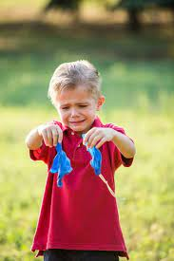

СФЕРНЫЙ ПОДХОД
Восемь миллиардов (8 000 000 000) граждан нашей планеты Земля испытывают острый дефицит справедливости, хотят навести нравственный порядок, чтобы каждый человек был защищен от вреда, социального паразитизма. Факты массового нарушения прав и свобод людей, усугубление неравенства и ликвидация среднего класса показали всем и каждому несовершенство законов, судов, правоприменительной практики. Существующую систему права можно и нужно дополнить практической этикой, в основу которой положен глобальный экологический принцип.

Slide 9


СФЕРНЫЙ ПОДХОД - СОЦИОСФЕРА
Современные социальные сети и цифровые платформы лишены идеологии, их эпоха уходит. На смену идут новые цифровые платформы со встроенной этикой, нравственной идеологией и информальной юстицией. Это будут планетарные сети, с помощью который все 8 000 000 000 граждан мира будут решать свои вопросы жизнедеятельности, получать возможность влияния, становиться субъектами, выходить из состояния объектов манипуляции, дезинформации, ограбления и произвола.
С помощью таких сетей нового типа общество сможет блокировать или запретить любую вредоносную технологию, антиобщественное деяние социальных субъектов, ставших жертвами идеологии-технологии «золотого тельца», веры в деньги как в Бога, монетократии

Slide 10
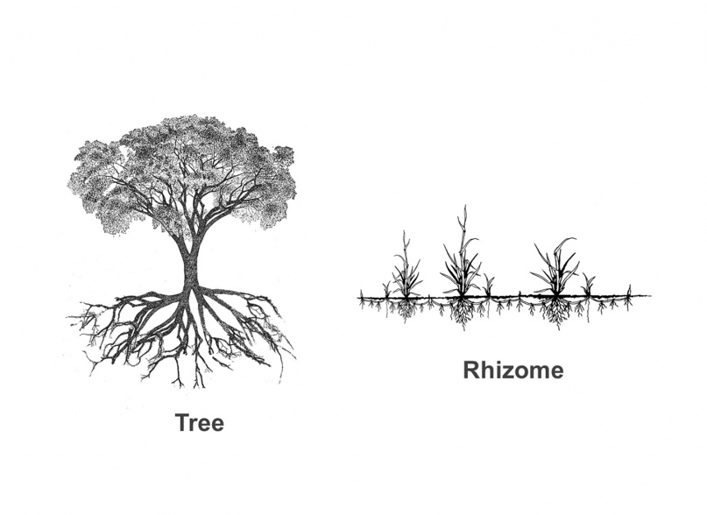
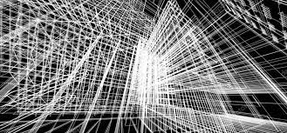
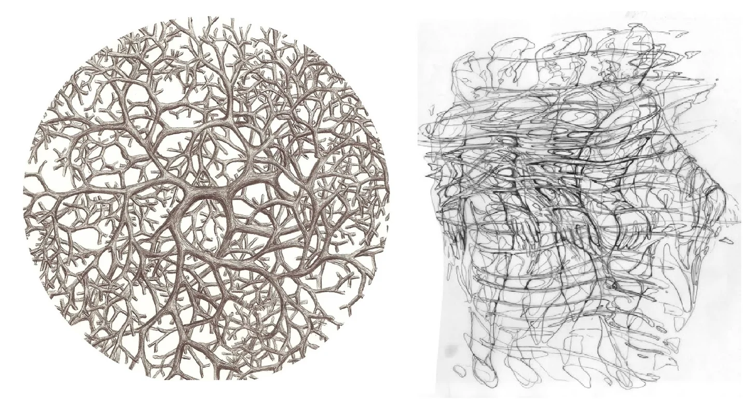
РИЗОМА
Ризоморфная среда – субстанция, состоящая из взаимодействующих ризом, обладающая имманентным потенциалом самоорганизации и саморазвития, ризоморфными средами являются все социальные среды, также их именуют хаосами (управляемые хаосы, управление в хаотических средах).

Slide 11
НАСТОЯЩЕЕ
БУДУЩЕЕ
БЕЗОПАСНОСТЬ
РАЗВИТИЕ
ПРОШЛОЕ

Slide 12

БЕЗОПАСНОСТЬ - РАЗВИТИЕ
Требуется планетарное бесконфликтное, эволюционное движение в Будущее
Безопасность как сохранение прошлого,
старых устоев
Развитие как переход в новое качество жизни,
формирование нового общества

Slide 13
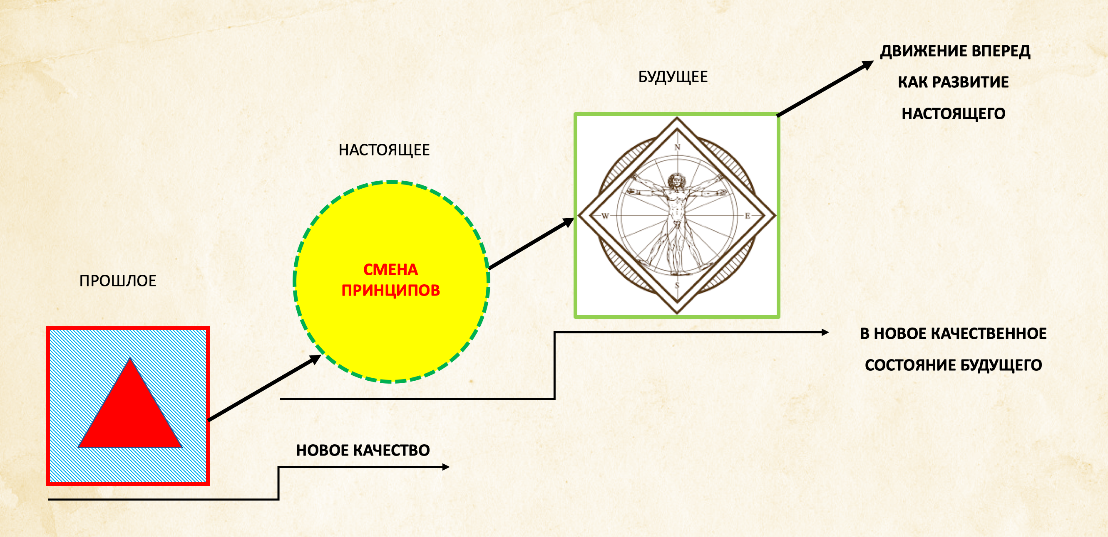
СМЕНА ПАРАДИГМЫ
Необходимо старую этику поменять на новую этику

Slide 14
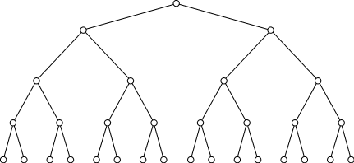
ГИПЕРГРАФ
Надежду на будущее способно внушить не некое «идеальное социально-общественное устройство» (как бы оно не называлось), не соблюдение гражданских прав и свобод и не повышение материального благосостояния, а лишь такое качество духовного взросления, при котором станет окончательно ясно: абсолютно за всепомысленное, сказанное и содеянное неизбежно последует расплата.
Причём в её самых неожиданных и даже крайне неприятных для современного образа мышления формах, включая форму посмертного воздаяния за деяния.
.
Для соответствия поведения правилу «III – С» мы даем методы внешнего и внутреннего контроля поведения и экообразование (обучение и воспитание) что есть новая нравственная экопедагогика. Оно должно в течении всей жизни быть непрерывным для адекватной оценки собственного поведения и поведения других субъектов социума.

Slide 15
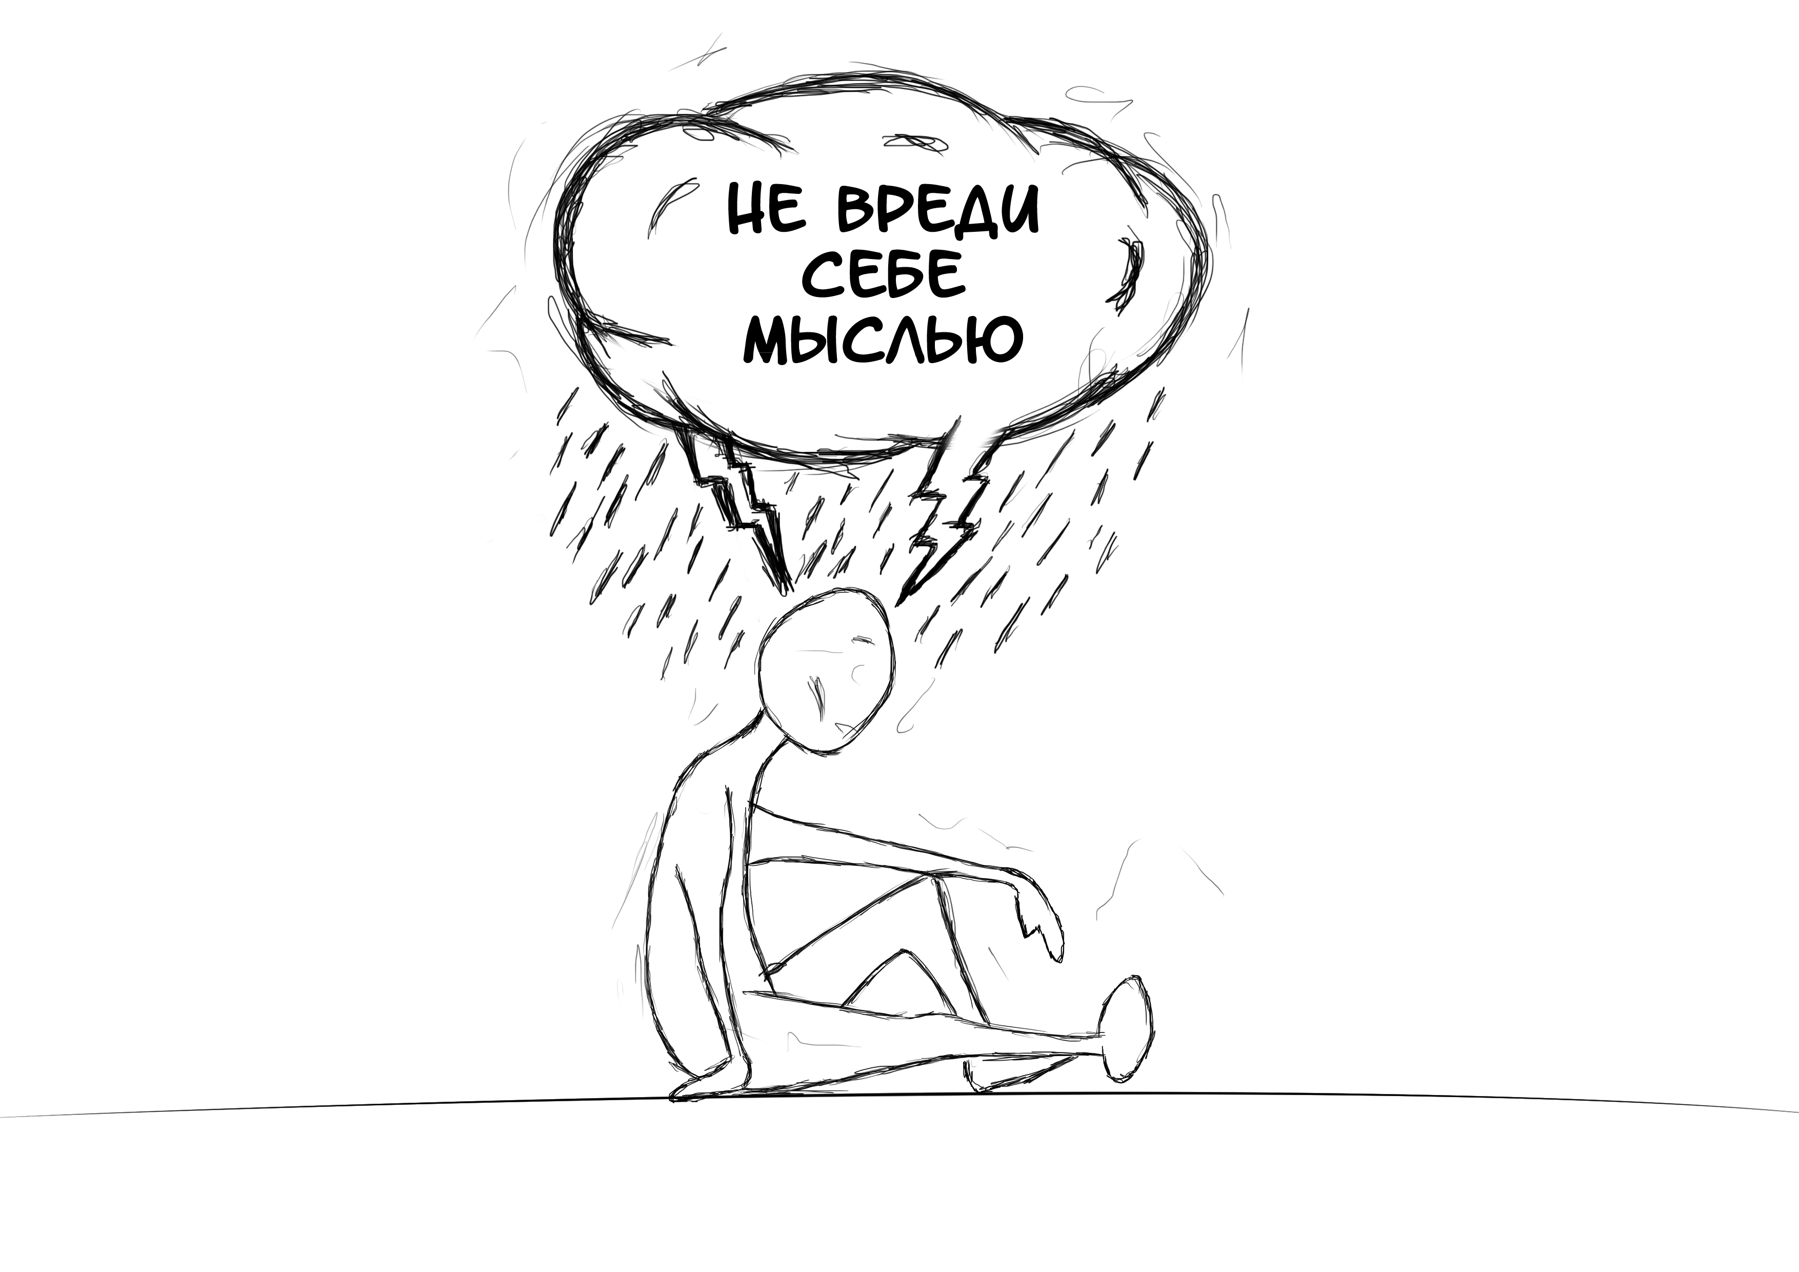
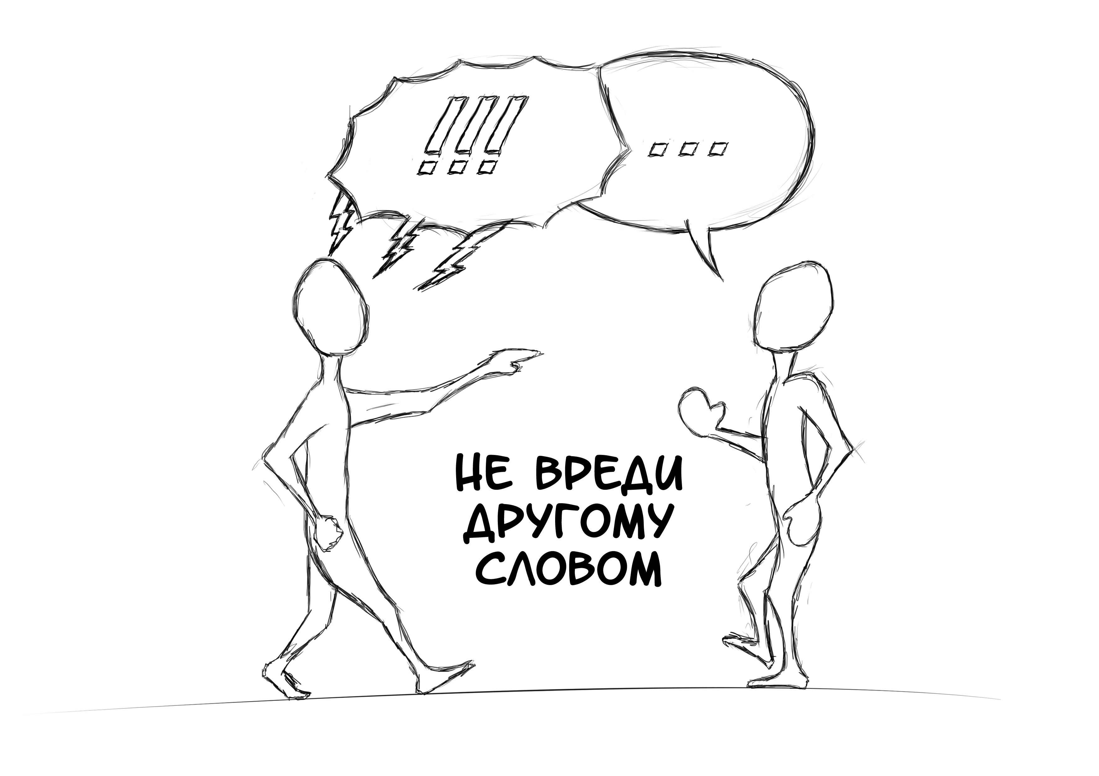
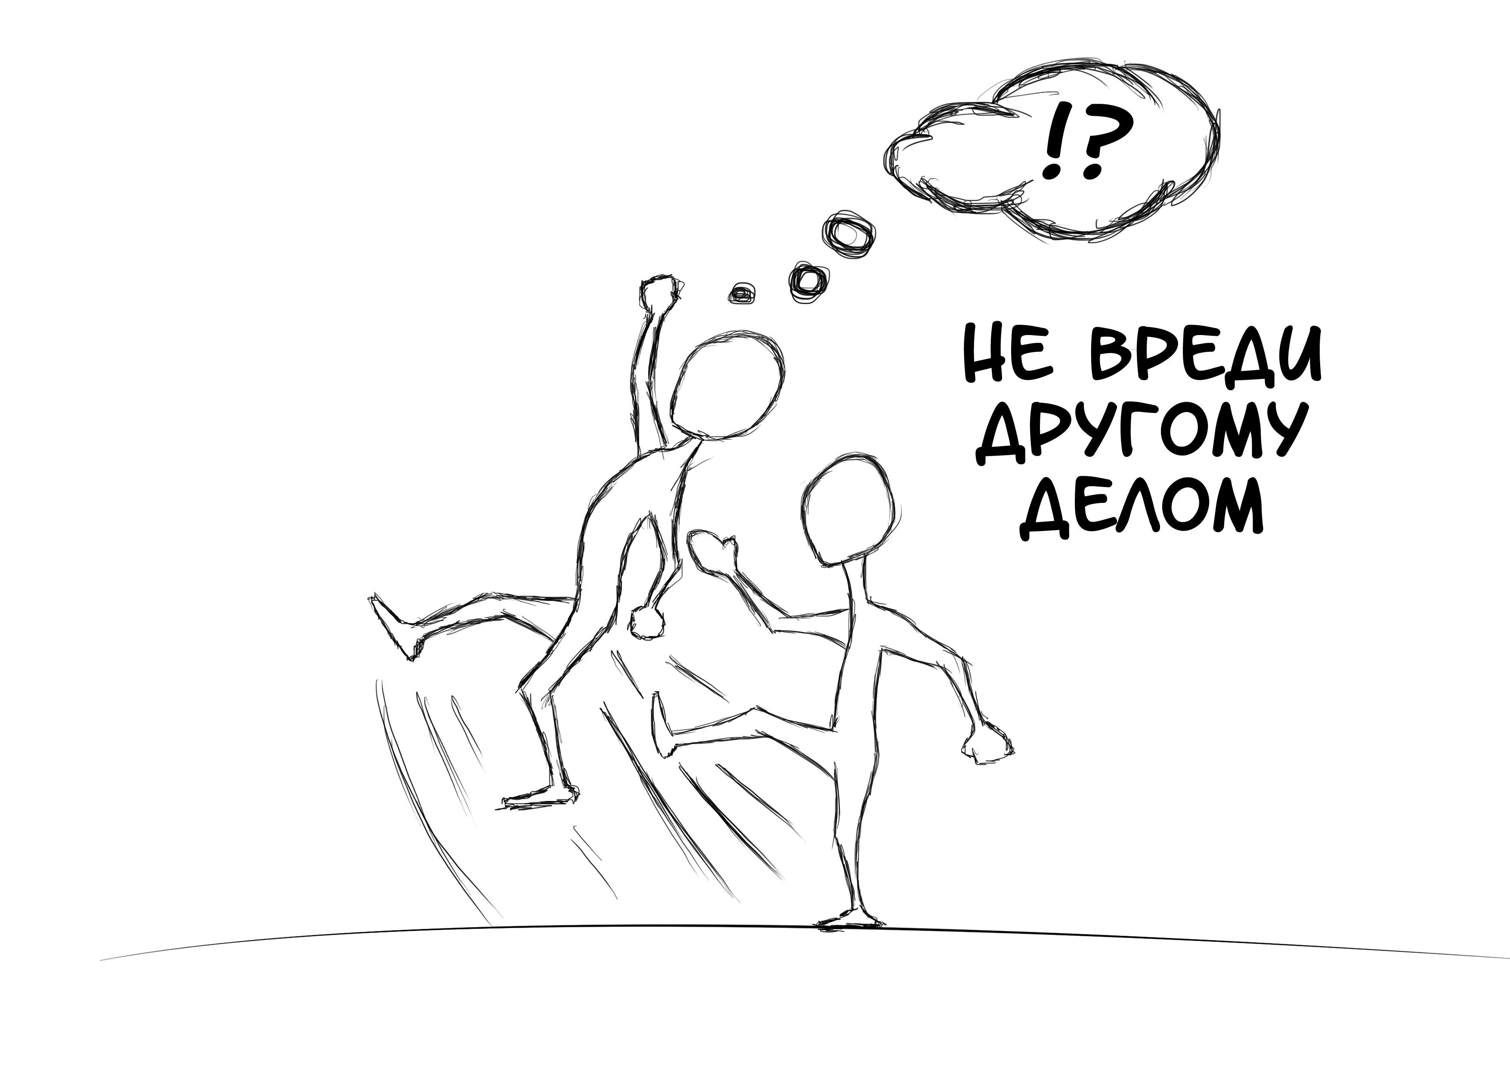
НРАВСТВЕННОСТЬ «Правило III - C»
НЕ ВРЕДИ СЕБЕ | НЕ ВРЕДИ СОСЕДЯМ | НЕ ВРЕДИ СРЕДЕ
НИ МЫСЛЬЮ | НИ СЛОВОМ | НИ ДЕЛОМ
СОЗИДАЙ ДЛЯ СЕБЯ СОЗИДАЙ ДЛЯ ДРУГИХ СОЗИДАЙ ДЛЯ СРЕДЫ

Slide 16
ПЕТЛЯ НРАВСТВЕННОСТИ
Петля нравственности заключается в непрерывном взаимодействии системы экоповедения субъекта и оценки его деятельности другими людьми.
Суть смены парадигмы: морально - нравственную сферу переформатируем (переформулируем) через Глобально Экологический Принцип (ГЭП) в Глобальный Этический Нравственный Принцип (ГНЭП) из чего следует поведенческое правило «III – С» (не вреди себе, соседу среде).

Slide 17

ЭКОЛОГИЧЕСКИЙ ПРИНЦИП
Глобальный экологический принцип: «СОЗИДАЙ И НЕ ВРЕДИ!»
Экологический принцип (корень)
Дискурсивно-оценочный метод (ствол)
Дискурсивно-оценочные практики (ветви)
Дискурсивно-оценочные сети (кроны)
Дискурсивно-оценочный метод, используемый в управлении, обучении, воспитании и иной деятельности, позволяет каждому человеку стать субъектом своей жизнедеятельности.
Так наша цивилизация станет экологичной (нравственной) и солидарной, соответственно безвредной для окружающей среды и для каждого человека на планете Земля.

Slide 18
ДИСКУРСИВНО - ОЦЕНОЧНЫЙ МЕТОД
1. В основе дискурсивно-оценочного метода лежит глобальный принцип, под которым понимается способ поведения людей, обеспечивающий выживание человечества, основанный на ненанесении человеком вреда среде обитания, другим людям и себе. Из глобального принципа проистекает глобальный этический принцип, согласно которому человеку нужно вести себя так, чтобы не наносить вреда себе, окружающим и среде обитания.
2. Дискурсивно-оценочный метод заключается в создании специальной информационно-коммуникационной конструкции, позволяющей осуществлять направленный сетевой дискурс и массовую этическую оценку в режиме реального времени, визуально отразить вред или угрозу, исходящую от социального субъекта. Такое отражение позволяет людям оказать точное гуманное влияние на социального субъекта, и предотвратить наносимый им вред, разрушить представляемую им угрозу.
3. Дискурсивно-оценочный подход – это процедура оценивания этичности (нравственности, моральности) поведения конкретных социальных субъектов, опирается на дискурсивные практики конкретной жизнедеятельности этих социальных субъектов. В ходе этих процедур возникают дискурсивно-оценочные регуляторы. Они напоминают субъекту, как нужно вести себя в той или иной социальной ситуации, предоставляют субъектам возможность пояснять, почему они делают так, а не иначе. Другим субъектам дают возможность оценивать социальные действия субъектов, которым рекомендовано изменить свое поведение в соответствии с глобальным экологическим принципом.

Slide 19
ДИСКУРСИВНО – ОЦЕНОЧНАЯ ПРАКТИКА
1. Дискурсивная практика как гражданская процедура – это свободное участие заинтересованных социальных субъектов в этической оценке и обсуждении социально-значимых действий других социальных субъектов.
2. Дискурсивная практика может осуществляться гражданами в форме гражданских форумов, государственных, научных, экспертных и общественных советов, открытого общения, отражаться в средствах массовой информации и иных информационно-коммуникационных ресурсах.
3. Личная этическая оценка любого социального субъекта может быть изменена только им лично неограниченное количество раз в ходе дискурсивной практики.
4. Дискурсы носят непрерывный характер и обеспечивают воспитание нравственности социальных субъектов, социальную справедливость и гражданский мир, формируют частные нормы, регулирующие поведение социальных субъектов.

Slide 20
ДИСКУРСИВНО – ОЦЕНОЧНЫЕ СЕТИ
1. Конструирование дискурсивно-оценочных или социально-оценочных сетей осуществляется на основе дискурсивно-оценочного метода.
2. Дискурсивно-оценочные или социально-оценочные сети составляют технологическую базу экосоциальных технологий, визуально отражающих процесс группового экспертного и массового этического оценивания и обсуждения поведения социальных субъектов с использованием различных шкал.
3. Оценка поведения в режиме реального времени позволяет осуществлять воспитание человека, формирует способность соблюдать в своем поведении требование глобального экологического принципа, глобального этического принципа.
4. Дискурсивно-оценочные сети, используемые гражданскими и профессиональными сообществами для самоуправления и организации своей деятельности вправе называться экологическими сообществами: экокультура, экообразование, экомедицина, экоправо, экополиция, экобезопасность, экоэкономика, экополитика и так далее.

Slide 21
ДИСКУРСИВНО – ОЦЕНОЧНЫЕ СЕТИ
Общество непрерывного референдума - система контроля общества над всеми субъектами общественных отношений (социальными субъектами – гражданами, осуществляющими социально-значимые действия, организациями, государствами).
Цель общества – утверждение обоснования в существовании. В этой связи важно отсекать то, что угрожает существованию общества, для этого общество переводится в режим публичного контроля путем непрерывной реакции на социальные действия (действия, затрагивающие интересы «других»).
«Другие» - категория людей способных к субъектологии, тем самым влияющих на жизнедеятельность общества (пример)
Суть новой субъективности – это визуализация реакции общества на происходящее и исходящее от других. Новая объективность появляется тогда, когда мы видим результаты тестирования общества на социальные действия. Но эта реальность может тут же исчезнуть. Через сутки объективность станет другой, если тестируемый обществом субъект изменил свое социальное действие или впал в недеяние, перестал делать то, что общество распознало или пометило как вредное для него. Тут и возникает система непрерывных ротаций в социальных иерархиях.
Пример ДОС (Стратегия 24)

Slide 22
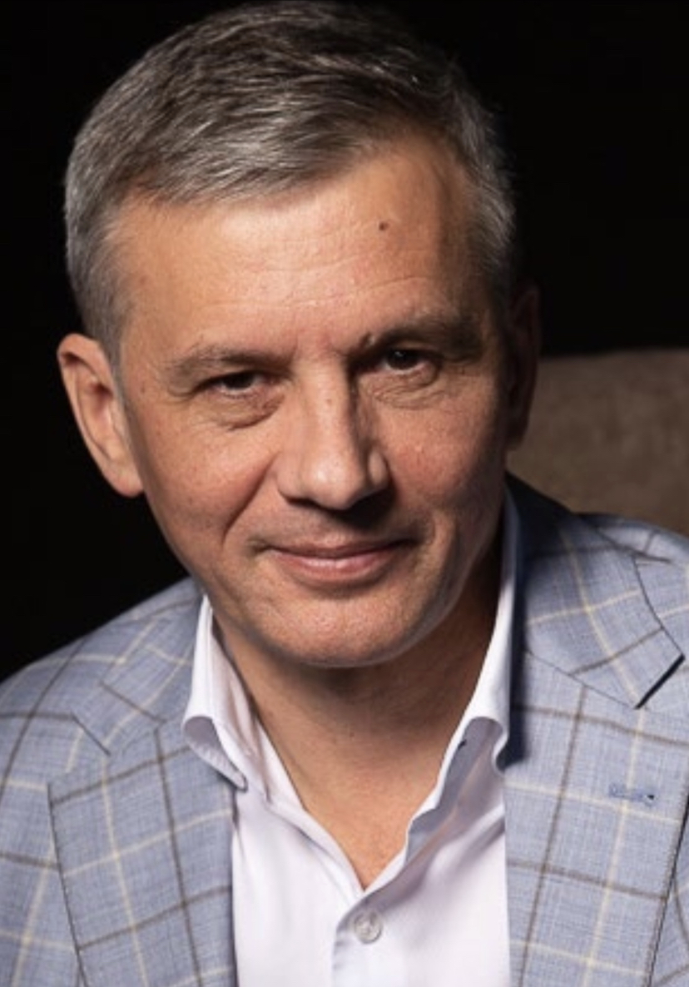
Организационно-методические рекомендации по исполнению Указа Президента
Российской Федерации № 809 от 09.11.2022 года
А.М. Сафиоллин
Путь в будущее
План мероприятий

Slide 23
НРАВСТВЕННАЯ СФЕРА
ГОСУДАРСТВЕННЫЙ МЕХАНИЗМ ОБЕСПЕЧЕНИЯ НАЦИОНАЛЬНОЙ БЕЗОПАСНОСТИ РФ НА ОСНОВЕ УЧЕТА НРАВСТВЕННОСТИ В РЕГУЛИРОВАНИИ ОБЩЕСТВЕННЫХ ОТНОШЕНИЙ
КЛАССИФИКАТОР УГРОЗ ЧЕЛОВЕЧЕСТВУ
ОСНОВЫ ГОСУДАРСТВЕННОЙ ПОЛИТИКИ ПО СОХРАНЕНИЮ И УКРЕПЛЕНИЮ ТРАДИЦИОННЫХ РОССИЙСКИХ ДУХОВНО-НРАВСТВЕННЫХ ЦЕННОСТЕЙ
ВЕЛИКИЙ НРАВСТВЕННЫЙ ПУТЬ РОССИИ И ВСЕГО ЧЕЛОВЕЧЕСТВА
ОСНОВНЫЕ ПОНЯТИЯ НОВОЙ ЭТИКИ стр. 65

Slide 24
ПЛАН МЕРОПРИЯТИЙ
1.Корректировка документов стратегического планирования региона в целях более эффективного решения задач по сохранению и укреплению традиционных ценностей, определения ориентиров для выбора целей и наиболее эффективных механизмов обеспечения национальных интересов в данной области стр. 321
2. Обеспечение межведомственной координации деятельности по защите традиционных российских духовно-нравственных ценностей стр.325
3. Совершенствование системы государственной поддержки проектов в области культуры и образования с учетом целей государственной политики по сохранению и укреплению традиционных ценностей стр. 330
4. Развитие и совершенствование форм и методов противодействия рискам, связанным с распространением деструктивной идеологии в информационном пространстве региона стр. 334
5. Совершенствование форм и методов воспитания и образования детей и молодежи в соответствии с целями государственной политики по сохранению и укреплению традиционных ценностей стр. 341
.

Slide 25
ПЛАН МЕРОПРИЯТИЙ
6. Повышение эффективности деятельности научных, образовательных, просветительских организаций и организаций культуры по защите исторической правды, сохранению исторической памяти, противодействию фальсификации истории стр. 347
7. Совершенствование деятельности правоохранительных органов по профилактике и пресечению противоправных действий, направленных на распространение деструктивной идеологии стр. 349
8. Медицинское просвещение детей и молодежи стр. 354
9. Обучение и нравственное воспитание представителей малых и коренных народов региона, а также мигрантов стр. 355
10. Подготовка казачьих формирований стр. 358
11. Рост благосостояния граждан стр. 363
12. Проведение занятий по воспитанию нравственного государственного служащего в органах государственной власти субъекта Российской Федерации стр. 365
13. Участие религиозных и общественных организаций в осуществлении духовно-нравственного воспитания граждан стр. 378
.

Slide 26
ПЛАН МЕРОПРИЯТИЙ
План мероприятий по формированию здорового образа жизни «Здоровый школьник» стр. 387
1. Общие положения стр. 387
2. Мероприятия Плана мероприятий по формированию здорового образа жизни «Здоровый школьник» стр. 390
3. Контроль качества исполнения Плана мероприятий по формированию здорового образа жизни «Здоровый школьник» стр. 413
.

Slide 27
ПЛАН МЕРОПРИЯТИЙ
План мероприятий по реализации государственной национальной политики Российской Федерации в субъекте Российской Федерации. до 2025 года. стр. 416
1. Обучение и нравственное воспитание представителей малых и коренных народов региона, а также мигрантов стр. 423
2. Подготовка казачьих формирований стр. 425
3. Государственный контроль национальных организаций региона стр. 429
4. Проведение занятий по воспитанию нравственного гражданина в этнических организациях стр. 435
.

Slide 28
ПЛАН МЕРОПРИЯТИЙ
План мероприятий по реализации государственной культурной политики в субъекте Российской Федерации до 2025 года стр. 448
1. Программа создания новых подведомственных учреждений культуры субъекта Российской Федерации стр. 454
2. Программа создания подведомственного учреждения книгопечатания субъекта Российской Федерации стр. 456
3. Программа создания подведомственного учреждения нравственной культуры для осуществления необходимых фундаментальных и прикладных исследований в сфере гуманитарных наук. стр 457
.

Slide 29
СОЦИАЛЬНО ВАЖНЫЕ КАЧЕСТВА
План мероприятий по исполнению Указа Президента
Российской Федерации № 809 от 09 ноября 2022
Цель плана: сформировать у граждан, проживающих (постоянно, временно проживающих, мигрантов) на территории региона нравственные ориентиры, определяющие новое качество человеческого потенциала региона страны и в целом Российской Федерации.
Новое качество человеческого потенциала характеризуется формированием, закреплением и поддержкой следующих социально-важных качеств (СВК) личности каждого гражданина Российской Федерации, проживающего (в том числе временно, а также имеющих статус мигрантов) на территории региона страны.
.

Slide 30
ЭКОСОЦИАЛЬНЫЕ ТЕХНОЛОГИИ
Структуру новой этики составляют экосоциальные технологии, обеспечивающие формирование нравственного поведения у любого социального субъекта.
Экосоциальные технологии были разработаны в СССР военными учеными В.А. Чигиревым и П.И. Юнацкевичем, которые занимались решением проблемы снижения летальности войн. Войны – постоянный процесс, с помощью которого разрешаются все противоречия в отношениях людей, их устранить не представляется возможным. Однако летальность войн можно существенно снизить, применяя новые технологии, получившие название «экосоциальных».
Разработанные технологии снижения летальности противоборства людей военные ученые разделили на две группы:
1. Экосоциальные технологии дисциплинирования
2. Экосоциальные технологии воспитания и обучения
.

Slide 31
ДИСЦИПЛИНИРОВАНИЕ
1. Экосоциальные технологии дисциплинирования, к которым относится формирование профилей личности, групп и коллективов, социальное рейтингование, индексирование на базе применения методов групповой, коллективной и массовой оценки личности (ГОЛ, КОЛ, МОЛ) и метода естественных тестов (МЕТ), основанных на распознании и экспертной социально-психологической оценке фрагментов поведения человека. Применяются эти технологии в автоматическом режиме с помощью соответствующих автоматизированных систем управления (АСУ) для дисциплинирования поведения человека. Эти технологии позволяют купировать недостатки правовой системы государства, в котором институты права не в состоянии обеспечить дисциплинирование масс, минимизировать криминализацию государства и общества.
.

Slide 32
ВОСПИТАНИЕ + ОБУЧЕНИЕ
2. Экосоциальные технологии воспитания и обучения, которые объединены в новое педагогическое направление - нравственную педагогику, состоящую их специальных учебно-воспитательных комплексов, реализуемых через традиционные педагогические системы (учреждения образования) на протяжении всей жизни человека, обеспечивающие формирование нравственного поведения человека, то есть практическую реализацию правила III-C в поведении и мышлении каждого гражданина: на вредить себе (С1), соседям (С2), среде (С3) ни мыслью, ни словом, ни делом; созидать для себя, соседей, среды мыслью, словом, делом.
.

Slide 33

О НРАВСТВЕННОСТИ
1. НРАВСТВЕННЫЙ ПУТЬ XXI ВЕК
2. НРАВСТВЕННАЯ ЭКОЛОГИЯ
3. НРАВСТВЕННЫЙ МАНИФЕСТ
4. НРАВСТВЕННАЯ ИДЕОЛОГИЯ
5. НРАВСТВЕННАЯ ЭКОТЕХНОЛОГИЯ
6. НРАВСТВЕННАЯ СЕТЬ
7. НРАВСТВЕННАЯ КУЛЬТУРА
8. НРАВСТВЕННЫЙ РЕФЕРЕНДУМ
9. НРАВСТВЕННЫЙ ДИСКУРС
10. НРАВСТВЕННОЕ МУНИЦИПАЛЬНОЕ УПРАВЛЕНИЕ
11. НРАВСТВЕННОЕ ГОСУДАРСТВЕННОЕ УПРАВЛЕНИЕ
12. НРАВСТВЕННАЯ ЭКОНОМИКА
13. НРАВСТВЕННАЯ САМООРГАНИЗАЦИЯ
14. НРАВСТВЕННЫЕ КАДРЫ
15. НРАВСТВЕННЫЕ ФИНАНСЫ
16. НРАВСТВЕННОЕ ВОСПИТАНИЕ
17. НРАВСТВЕННЫЙ ДЕФИЦИТ
18. НРАВСТВЕННЫЕ БОЛЕЗНИ ОБЩЕСТВА
19. НРАВСТВЕННАЯ АТМОСФЕРА
20. ВЕЛИКИЙ НРАВСТВЕННЫЙ ПУТЬ РОССИИ И ВСЕГО ЧЕЛОВЕЧЕСТВА
.

Slide 34
Частичное приведение законодательства России в соответствие с требованиями Указа Президента России № 809 от 09 ноября 2022 года для обеспечения национальной безопасности стр. 219
1. Поправки в Уголовный кодекс Российской Федерации. стр. 222
2. Поправки в Уголовно-процессуальный кодекс Российской Федерации. стр. 239
3. Поправка в Федеральный закон от 26.10.2002 года № 127-ФЗ «О несостоятельности (банкротстве)» стр. 245
4. Поправка в Федеральный закон от 31 мая 2002 г. № 63-ФЗ "Об адвокатской деятельности и адвокатуре в Российской Федерации" стр. 250
5. Дополнение в Федеральный закон «О прокуратуре Российской Федерации» стр. 253
6. Закон РФ от 26 июня 1992 г. № 3132-I "О статусе судей в Российской Федерации" стр. 254
7. Поправка в Федеральный закон от 21.11.2011 № 323-ФЗ "Об основах охраны здоровья граждан в Российской Федерации" стр. 260
.

Slide 35
Частичное приведение законодательства России в соответствие с требованиями Указа Президента России № 809 от 09 ноября 2022 года для обеспечения национальной безопасности стр. 219
8. Поправка в виде дополнительной части 16 в пункт 1 статьи 33 Федерального закона «О государственной гражданской службе Российской Федерации» от 27.07.2004 № 79-ФЗ стр. 261
9. Поправка в Федеральный закон от 27.05.2003 № 58-ФЗ "О системе государственной службы Российской Федерации" стр. 262
10. Незамедлительное установление справедливости для потерпевших участников строительства в Российской Федерации стр. 264
10.1. Поправки в Уголовный кодекс Российской Федерации от 13.06.1996 № 63-ФЗ стр. 264
10.2. Добавление в УК РФ раздела XIII. Коррупция стр. 272
10.3. Кодекс Российской Федерации об административных правонарушениях от 30.12.2001 № 195-ФЗ стр. 284
10.4. Предложения по внесению правок в Гражданский Кодекс Российской Федерации стр. 284
.

Slide 36
НРАВСТВЕННАЯ СФЕРА
Великий нравственный путь России и всего человечества
Не вредите - невредимы будете
Нравственность заключается в непричинении вреда себе, соседям, среде обитания.
Не вреди себе!
Не вреди соседу!!
Не вреди среде!!!
Не вреди - здесь и сейчас - и ты обеспечишь светлое будущее себе и своим потомкам.
Только другие определяют жизненный путь человека в обществе. Если другие установят, что от этого конкретного гражданина или (и) начальника есть вред, то доверия ему НЕТ. Поэтому вредитель, утративший доверие, тут же становится объектом влияния других, а другие становятся субъектом влияния. Это влияние может быть разным и даже опасным. Чтобы избежать вреда от других, вредитель может спастись, встав на нравственный путь. Для самосохранения ему важно осмысленно перестать вредить другим - то есть стать добровольцем нравственного пути.
Присоединяйтесь!

Slide 37
ПУТЬ В БУДУЩЕЕ
Докладчик:
Директор института нравственной культуры
Создатель платформы «Стратегия 24»
САФИОЛЛИН АЛЕКСЕЙ МАУЛИТЖАНОВИЧ
Спасибо За внимание

